Slide 1
Resultados seguimiento Estrategia Plan de Participación Ciudadana Minjusticia te escucha 2024
www.minjusticia.gov.co

Slide 2
Objetivo del Documento
Socializar con los enlaces de participación ciudadana y los demás grupos de interés del Ministerio de Justicia y del Derecho, los resultados del seguimiento al Plan de Participación Ciudadana con corte al 31 de agosto – MinJusticia Te Escucha.
www.minjusticia.gov.co

Slide 3
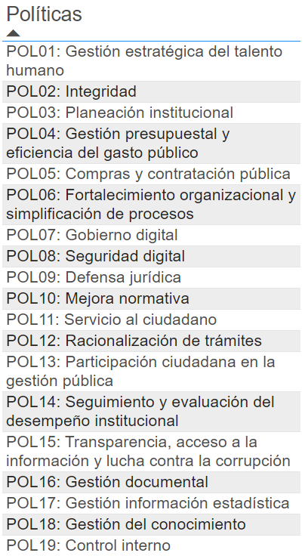
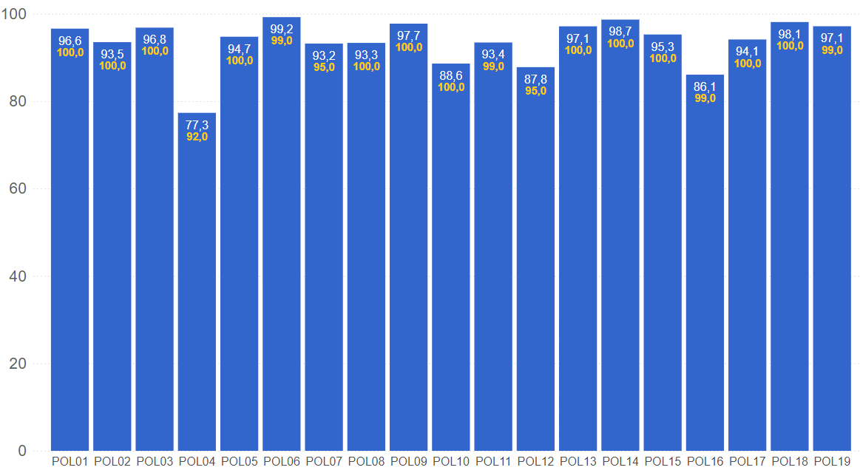
Resultados de la Política de Participación ciudadana - FURAG
Medición Diseño Institucional MIPG
www.minjusticia.gov.co

Slide 4
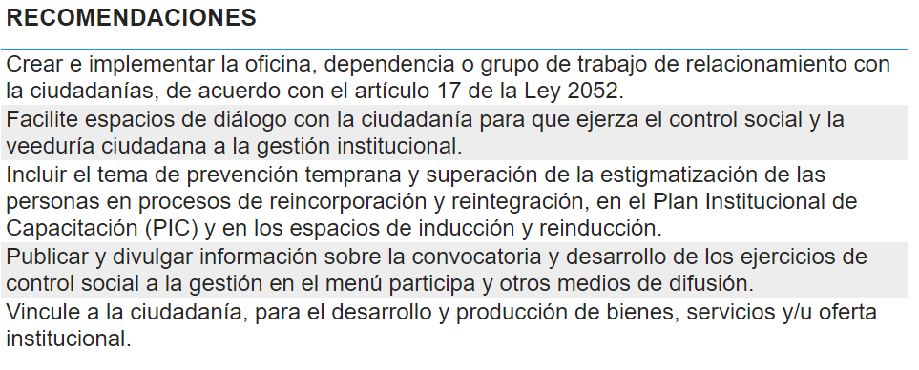
Recomendaciones del DAFP para avanzar en la implementación de la Política
Medición Diseño Institucional MIPG
www.minjusticia.gov.co

Slide 5
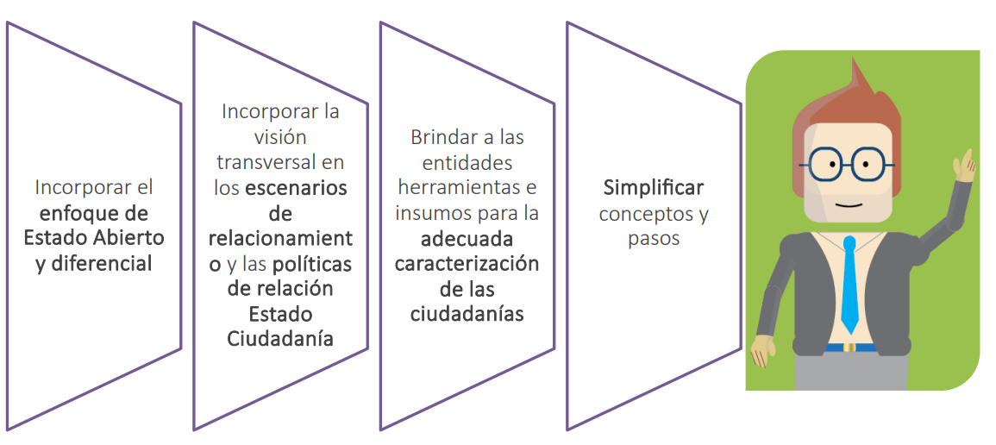
Lineamientos para inclusión de Ciudadanías Diversas - DAFP
www.minjusticia.gov.co

Slide 6
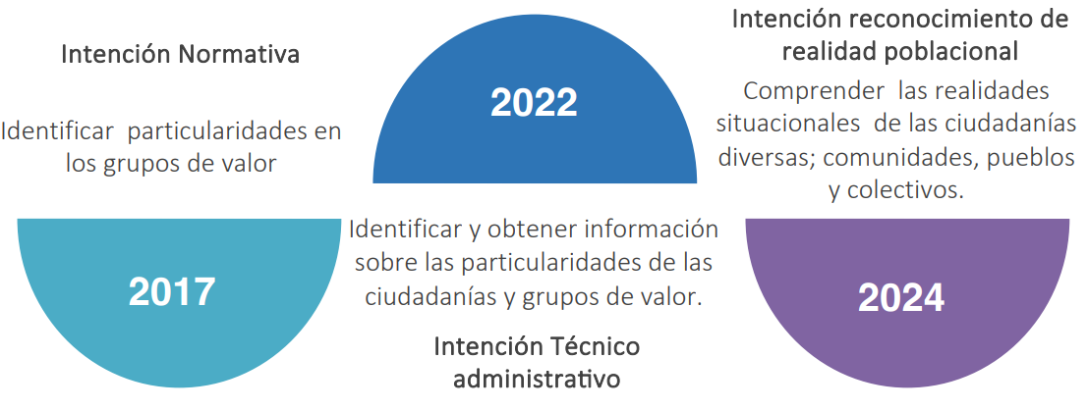
¿Cual es la Intención para el 2024?
www.minjusticia.gov.co

Slide 7
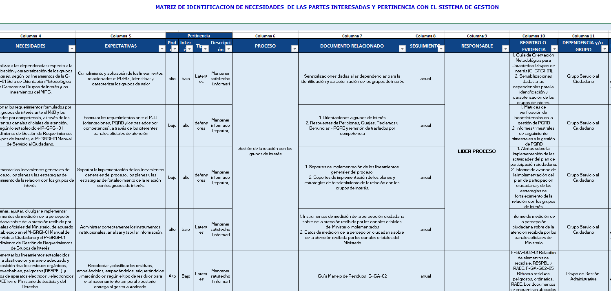
Avances para identificar las ciudadanías diversas referentes al Minjusticia
Se determinaron e identificaron las necesidades y expectativas de cada uno de los grupos de valor de acuerdo a la construcción de la Matriz de partes interesadas del MJD, con el fin de establecer cada una de las herramientas que tienen como usuarios del portafolio que ofrece el Ministerio.
Adicionalmente, en este proceso de identificación se incluyeron variables cualitativas que permitiesen determinar los intereses institucionales en doble vía.
Por tal motivo, es importante que para este ultimo cuatrimestre se vincule la Matriz de partes interesadas como herramienta esencial, en las actividades de Participación Ciudadana a desarrollar por las dependencias.
https://www.minjusticia.gov.co/participa/caracterizaci%C3%B3n-de-grupos-de-inter%C3%A9s
www.minjusticia.gov.co

Slide 8
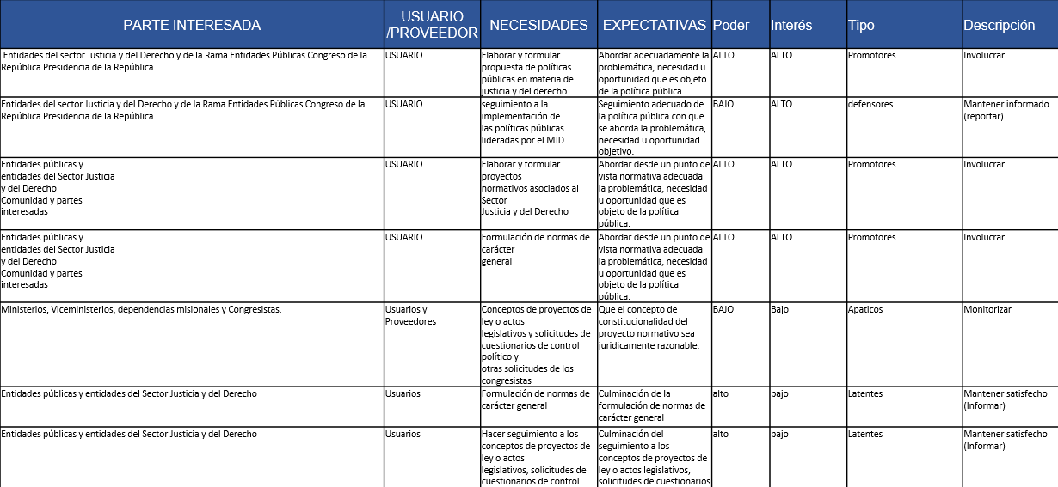
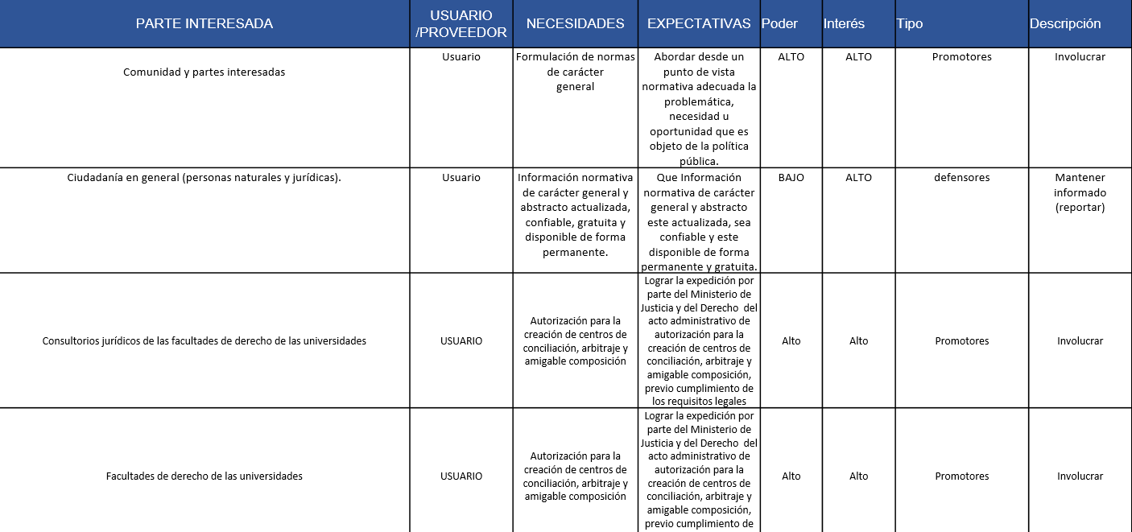
Avances para identificar las ciudadanías diversas referentes al Minjusticia
Se identificaron e incluyeron las necesidades y expectativas de los grupos de valor de acuerdo a la Matriz de partes interesadas, en la caracterización de los dos cafés del mundo realizados – Implementación de la Ley de utilidad Publica y Diseño de política publica en métodos de resolución de conflictos para la paz.
https://www.minjusticia.gov.co/participa/caracterizaci%C3%B3n-de-grupos-de-inter%C3%A9s
www.minjusticia.gov.co

Slide 9
Avances Plan de Participación Ciudadana 2024
Según lo reportado, el PPC Minjusticia te escucha 2024 con corte al 31 de agosto presenta un cumplimiento del 49%.
Esto corresponde a un cumplimiento de 181 actividades reportados, sobre un universo de 376.
Se presenta por tanto, el cuadro de las dependencias que reportaron y publicaron en el drive establecido la información correspondiente al segundo cuatrimestre del 2024.
Dependencias con cargue en el Drive a 12-09-2024
Dirección de Desarrollo del Derecho y del Ordenamiento Jurídico
Dirección de Justicia Formal
Dirección Justicia Transicional
Dirección de Métodos Alternativos de Solución de Conflictos (DMASC)
Dirección Política Criminal
Dirección Jurídica
Grupo de Gestión Documental
Grupo de Gestión Humana
Oficina Asesora de Planeación
Oficina Control Disciplinario Interno
Oficina Prensa y comunicaciones
Subdirección de control y fiscalización de sustancias químicas y estupefacientes
www.minjusticia.gov.co

Slide 10
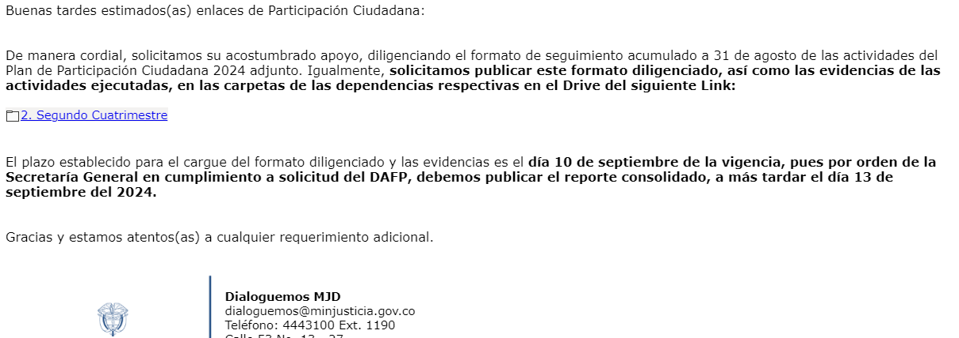
Avances Plan de Participación Ciudadana 2024
www.minjusticia.gov.co

Slide 11
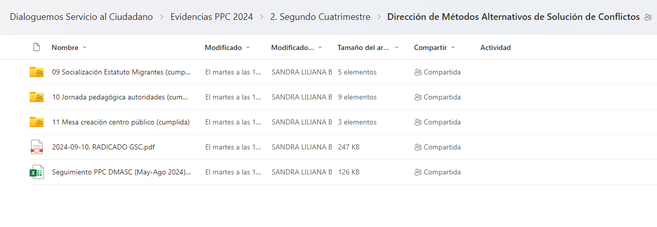
Avances Plan de Participación Ciudadana 2024
www.minjusticia.gov.co

Slide 12
Recomendaciones Finales
Es importante revisar la Matriz de partes interesadas que se encuentra publicada en el link descrito anteriormente, con el fin de apropiarla en los ejercicios de participación que se realicen en lo que queda de la vigencia y en el documento final de retroalimentación.
Para las dependencias que no lo han hecho, incluir y publicar en el drive, de acuerdo al ejemplo expuesto, el formato diligenciado con el avance acumulado con corte al 31 de agosto de la vigencia.
Para las dependencias que no tuvieron avances en el segundo cuatrimestre, enviar correo electrónico a la Coordinadora del GSC informando la situación, además el mismo correo debe ser publicado en PDF en el drive dispuesto.
De acuerdo a la Matriz ITA, que mide el índice de transparencia, lo publicado en el menú participa debe tener el sustento y evidencia requerida, situación que es auditada cada año por la OCI, soportes que deben estar en algún repositorio para su ubicación.
A los procesos que aun no han cargado las evidencias, solicitamos respetuosamente, publicarlas el día de hoy, pues mañana vence el plazo determinado por el Secretario General, para publicar el seguimiento final, el cual será reportado para su verificación.
www.minjusticia.gov.co

